Slide 1


МУНИЦИПАЛЬНОЕ БЮДЖЕТНОЕ ДОШКОЛЬНОЕ ОБРАЗОВАТЕЛЬНОЕ УЧРЕЖДЕНИЕ
ЖИРНОВСКИЙ ДЕТСКИЙ САД «РОСИНКА»
«Капризы, упрямство, агрессия: как справиться и предупредить».
Подготовила :
педагог-психолог
Мащенко Д.А.

Slide 2


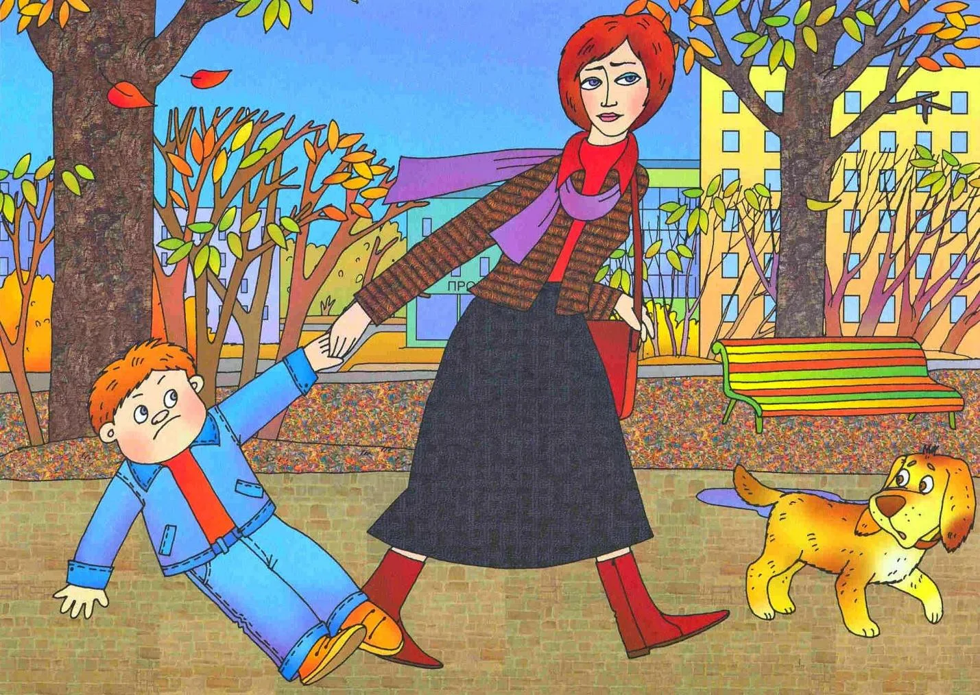
«В царстве упрямства и капризов» или как справиться с детской истерикой?
Нет ни одного ребенка, который ни разу в жизни не капризничал. Даже если он в свое время был образцом идеального поведения, однажды все может измениться... Многие родители теряются: как справляться с беспричинными истериками и бесконечными «нет, не буду, не хочу, не пойду»?
Почему это происходит?
Как реагировать и нужно ли это делать?

Slide 3

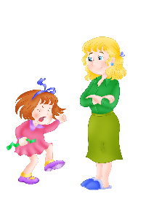

Капризы и упрямство рассматриваются как составляющие отклоняющегося поведения, наряду с:
1. Непослушанием, выражающемся в непослушании и озорстве
2. Детским негативизмом, т.е. непринятием чего-либо без определённых причин.
3. Своеволием
4. Недисциплинированностью
Все выше перечисленные формы отклоняющегося поведения различаются лишь по степени социальной опасности, а также зависят от возрастных и индивидуальных особенностей личности ребёнка.
Понятия "капризы и упрямство" очень родственные и чёткой границы провести между ними нельзя. И способы преодоления капризов и упрямства одинаковы, но об этом позже.

Slide 4

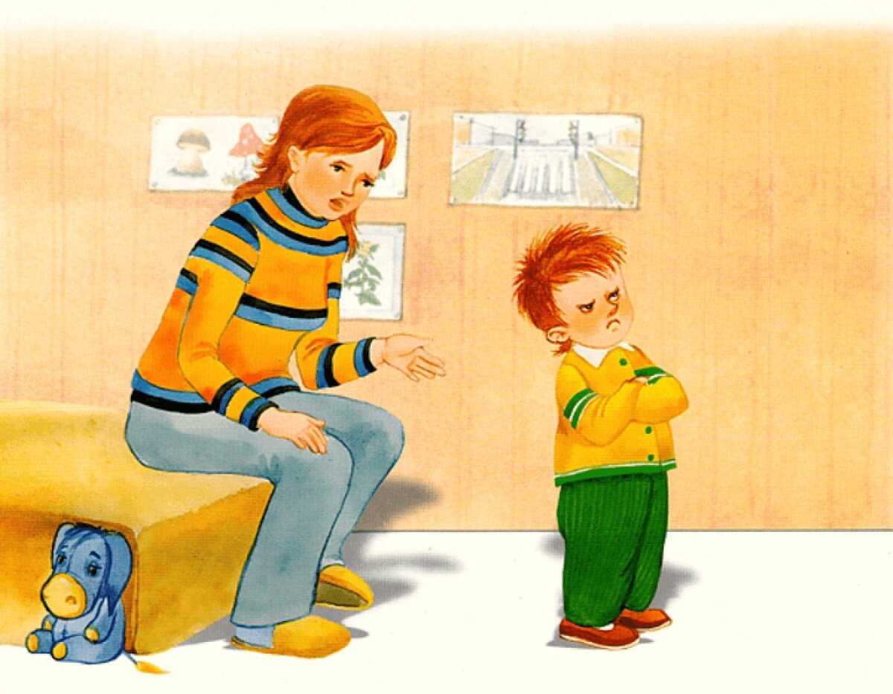
УПРЯМСТВО
Проявления упрямства:
в желании продолжить начатое действие даже в тех случаях, когда ясно, что оно бессмысленно, не приносит пользы.
выступает как психологическая защита и имеет избирательный характер, т.е. ребёнок понял, что совершил ошибку, но не хочет в это признаваться, и поэтому " стоит на своём".
Упрямство может стать чертой характера, если не принять меры к его преодолению. С течением времени оно порождает детскую лживость, может привести к расстройству нервной системы, неврозам, раздражительности.

Slide 5
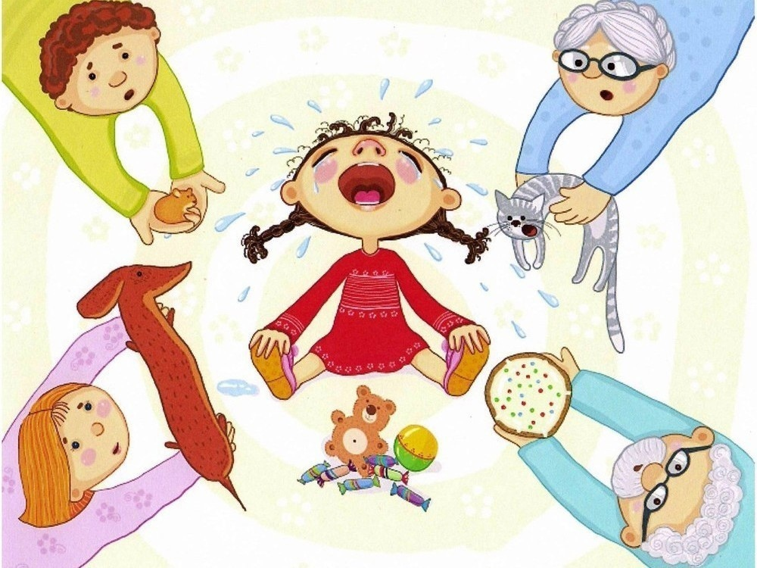
КАПРИЗЫ
- это действия, которые лишены разумного основания, т.е. " Я так хочу и всё!!!". Они вызываются слабостью ребёнка и в определённой степени тоже выступают как форма самозащиты.
Проявления капризов:
в желании продолжить начатое действие даже в тех случаях, когда ясно, что оно бессмысленно, не приносит пользы.
в недовольстве, раздражительности, плаче.
в двигательном перевозбуждении.
Развитию капризов способствует неокрепшая нервная система.

Slide 6
АГРЕССИЯ
Причин, вызывающих агрессивное поведение детей дошкольного возраста, довольно много:
Страх. Родители могут даже не догадываться, что ребенок чего-то боится или считают причину страха сущим пустяком. Игнорирование проблемы со стороны взрослых может привести к истерике.
Запреты. У авторитарных родителей малыш бывает «задавленным» постоянными «нет», «нельзя» и «надо». На ребенка кричат, в чем-то обвиняют или упрекают.
Ребенок отстаивает свою территорию или границу своей личности.
Ссоры между родителями или членами семьи вызывают страх, протест и, как следствие, агрессивные вспышки.
Ребенок ожидает нападения, опасается враждебности.
Старается доказать свою независимость и самостоятельность.
Чрезмерное эмоциональное напряжение.
Ребенок чувствует, что его не любят или даже ненавидят.
Копирует поведение окружающих взрослых или детей.

Slide 7
Вот некоторые методы коррекционной работы:
обговорить все «нельзя» и убедиться, что ребенок их понял и запомнил;
почаще использовать невербальные способы контроля (интонацию, строгий взгляд, выразительную мимику, жест);
по возможности заранее предугадать и предупредить инцидент;
уединить. Здесь существует строгое правило – время одиночества должно соответствовать возрасту (пять лет – пять минут);
наказание полученным уроком – все, что натворил, должен сам исправить;
не предъявлять требований не по возрасту;
всегда стараться понять причину того или иного поступка;
любить ребенка любым – орущим, несносным, вредным. И всегда об этом говорить;
почаще использовать юмор. Лучше иногда пощекотать, устроить бой подушками, переключить внимание, чем наказать.

Slide 8
Что необходимо знать родителям о детском упрямстве и капризности:
1. Период упрямства и капризности начинается примерно с 18 месяцев.
2. Как правило, эта фаза заканчивается к 3,5- 4 годам. Случайные приступы
3.Упрямство в более старшем возрасте – тоже вещь вполне нормальная.
4. Пик упрямства приходится на 2,5- 3 года жизни.
5. Мальчики упрямятся сильнее, чем девочки.
6. Девочки капризничают чаще, чем мальчики.
7. В кризисный период приступы упрямства и капризности случаются у детей по 5 раз в день. У некоторых детей – до 19 раз!
8. Если дети по достижению 4 лет всё ещё продолжают часто упрямиться и капризничать, то, вероятнее всего речь идёт о " фиксированном упрямстве", истеричности, как удобных способах манипулирования ребёнком своими родителями. Чаще всего это результат соглашательского поведения родителей, поддавшихся нажиму со стороны ребёнка, нередко ради своего спокойствия.

Slide 9
«Как вести себя в проблемной ситуации»
Стимулируйте развитие взрослых черт поведения: научите ребенка говорить о своих желаниях, разговаривать, общаться, стремиться объяснить и понять. Не берите его на руки, когда он капризничает, лучше опуститесь так, чтобы его и ваши глаза были на одном уровне, и спросите: «Чего ты хочешь? Не плачь, а скажи» или «Успокойся! Давай поговорим».
Учите и учитесь договариваться, находить компромиссы. На прогулке ребенок заявляет о желании еще погулять: «Хорошо, мы погуляем еще 10 минут. Когда я подойду к тебе и позову, мы пойдем домой. Договорились?» (на уровне глаз ребенка). Дочка не хочет вставать утром, устраивает капризы — не возмущайтесь, а лучше предложите: «Давай договоримся так. Вот будильник. Сейчас ты еще немного полежишь. Но когда большая стрелка дойдет до пяти, ты сама быстро встанешь с кроватки и соберешься». Таким образом, вы немного уступите, дав ребенку еще полежать, и позволите ему самостоятельно контролировать время.
Общайтесь с ребенком, как со взрослым. Беседуйте с ним, рассказывайте о себе и своих чувствах, о том, что видели по дороге домой, во время одевания в детском саду.
Устанавливайте правила и границы дозволенного, в том числе и наказания. Ребенок должен понимать, что в жизни есть не только «хочу», но и «надо». Он должен руководствоваться не только своими желаниями, но и желаниями и потребностями других членов семьи. Чаще всего капризничают дети в семьях, где: между взрослыми нет согласия и единства; требования родителей не последовательны. Будьте последовательны и строги в своих требованиях, иначе слезы и истерики будут способом добиться своего. Ребенок быстро распознает, что значат мамины угрозы: пустые слова или их следует сразу выполнять — поэтому не угрожайте ребенку и не шантажируйте его («Если ты… то…»). Прежде чем что-то запретить, решите, готовы ли вы спокойно вынести каприз.

Slide 10
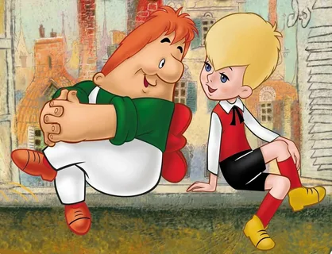
Используйте игру. Попросите одеть мишку или собрать в детский сад куклу, обратитесь от их имени к ребенку, играйте в детские сказки и мультики, устройте соревнование во время сбора игрушек — кто последнюю игрушку положит, тот и выиграл.
Стимулируйте и развивайте самостоятельность, творчество ребенка. Это возможность для него проявить свою активность, настойчивость, независимость и в то же время снять напряжение. Дайте ребенку роль «консультанта»: «выбери себе чашку», «посмотри, чистое ли у меня лицо». Используйте «полезные вопросы»: «Ты наденешь колготки красные или желтые?», «Что тебе приготовить — яичницу или хлопья с молоком?», «Почему ты это хочешь?», «А чем бы ты хотел заняться (при отрицании других предложений)?». Разнообразьте опыт общения ребенка со взрослыми, включайте его в общее дело и при этом незаметно помогайте и громко радуйтесь самостоятельности. Чем содержательнее жизнь ребенка, тем меньше времени и сил остается на капризы.
Вывод: Эти чувства затмевают сознание и не дают принять верное решение. Очень часто из-за них мы попадаем в эмоциональную ловушку и идем на поводу у детей, о чем потом часто сожалеем. Как говорил Карлсон Малышу: «Спокойствие, только спокойствие!». Поэтому возьмите тайм-аут — «Я сейчас не буду с тобой разговаривать», «Посиди, успокойся» — во время которого посчитайте до 10 или примените методику глубокого дыхания, или выполните упражнение «Лифт». Все эти приемы вы также можете предложить ребенку или использовать вместе с ним.

Slide 11
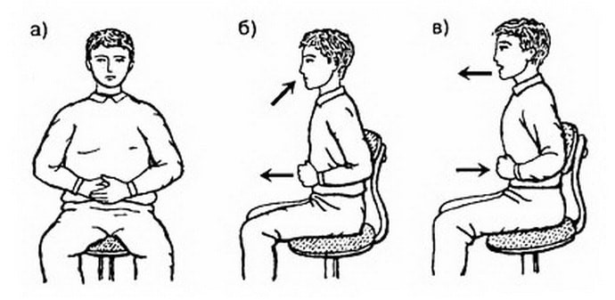

Упражнение «Глубокое дыхание»
Время выполнения — 2–3 мин.
1) Сядьте на стул, спина прямая, расслабленная.
2) Сделайте вдох через нос на счет 1-2-3-4, выдохните через рот на счет 4-3-2-1

Slide 12
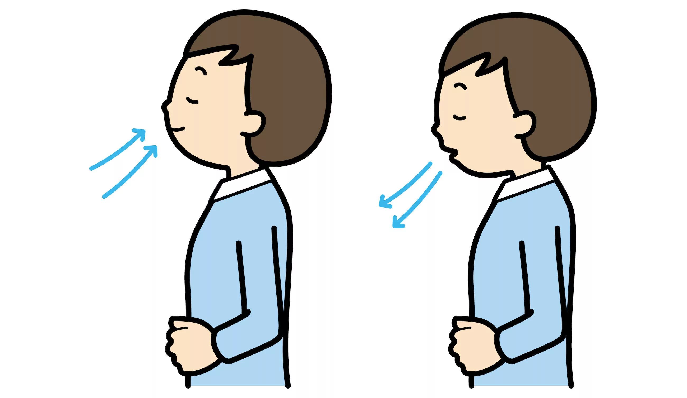
Упражнение «Лифт»
Время выполнения — 2–3 мин.
Сделав глубокий вдох, чтобы воздух дошел до живота, начните «поездку на лифте». Выдыхая, почувствуйте, как воздух начинает свой путь от «первого этажа» (живота). Упражнение хорошо выполнять стоя.
1) Вдохнули глубоко и медленно через рот так, чтобы воздух дошел до живота (первый этаж). Задержали дыхание, выдохнули ртом.
2) Снова вдохнули так, чтобы воздух поднялся на один «этаж» выше (желудок). Задержали дыхание — выдохнули через рот.
3) Вдохнули — и подняли лифт еще на один «этаж» (грудь), выдохнули.
После выполнения упражнения приходит ощущение, что и напряжение, и волнение вышли из тела, словно из дверей лифта.

Slide 13
Список литературы для родителей
«Книги о детских капризах»
Р. Хазиева «Детские капризы. Практическое руководство для родителей непослушных детей». Как добиться от ребенка выполнения требований взрослого, не подавив чувства собственного достоинства малыша, сохранив доверительные, уважительные взаимоотношения? Ответы на этот и другие важные вопросы на страницах книги.
Е. Корнеева «Детские капризы. Что это такое и как с этим бороться». Что делать, когда ребенок кричит, упирается, захлебывается слезами, а окружающие с осуждением смотрят на незадачливого родителя? Пойти у малыша на поводу и добиться прекращения рева? Так он только этого и ждет. Отшлепать как следует, чтобы знал, кто тут на самом деле командует? Жалко. Эта и другие ситуации разбираются в книге.
З. Некрасова, Н. Некрасова «Что делать, если… Вас достали конфликты, капризы и детские вредности». Эта книга — практикум для родителей, подсказка, шпаргалка на каждый день. В ней собраны веселые, серьезные и очень действенные советы: что делать, если ребенок есть не желает; ломает игрушки; ноет, капризничает и (или) вопит; требует «хочу!» и «купи!»; не хочет идти домой и др.
И. Гурина, М. Шкурина, Т. Холкина «Сказки от капризов». В книге собраны особые психологические сказки на все случаи жизни. Ребенок отказывается есть, ложиться спать, убирать игрушки, дерется, не хочет ходить в детский сад и т. д. — прочитайте ему одну из сказок, и вы увидите, как изменится его поведение.
М. Дени «Капризы и истерики. Как справиться с детским гневом». Книга поможет понять, почему ребенок капризничает, и найти правильную линию поведения, когда эмоциональные качели раскачиваются слишком сильно. В ней много полезных советов, подсказок и действенных решений, например: как вести себя, когда эмоции захлестывают не только ребенка, но и родителей; как научить сына или дочь управлять негативными эмоциями

Slide 14
Список использованных источников
1. Корнеева Е.Н, Детские капризы. – Екатеринбург: У-Фактория, 2004.
2. Лютова Е.К. Монина Т.Б. Тренинг общения с ребенком (период раннего детства). – СПб.:Речь. – 2003.
3. Марковская И.М. Тренинг взаимодействия родителей с детьми. – СПб.:ООО Издательство «Речь», 2002.
4. Праздник непослушания. Что такое детские капризы и как с ними бороться/ Луговская А., Шевнина О. – М.: Эксмо, 2006.
5. http://rudocs.exdat.com/docs/index-458595.html .

